Slide 1
Тема 4: Реализация линейной регресии

Slide 2
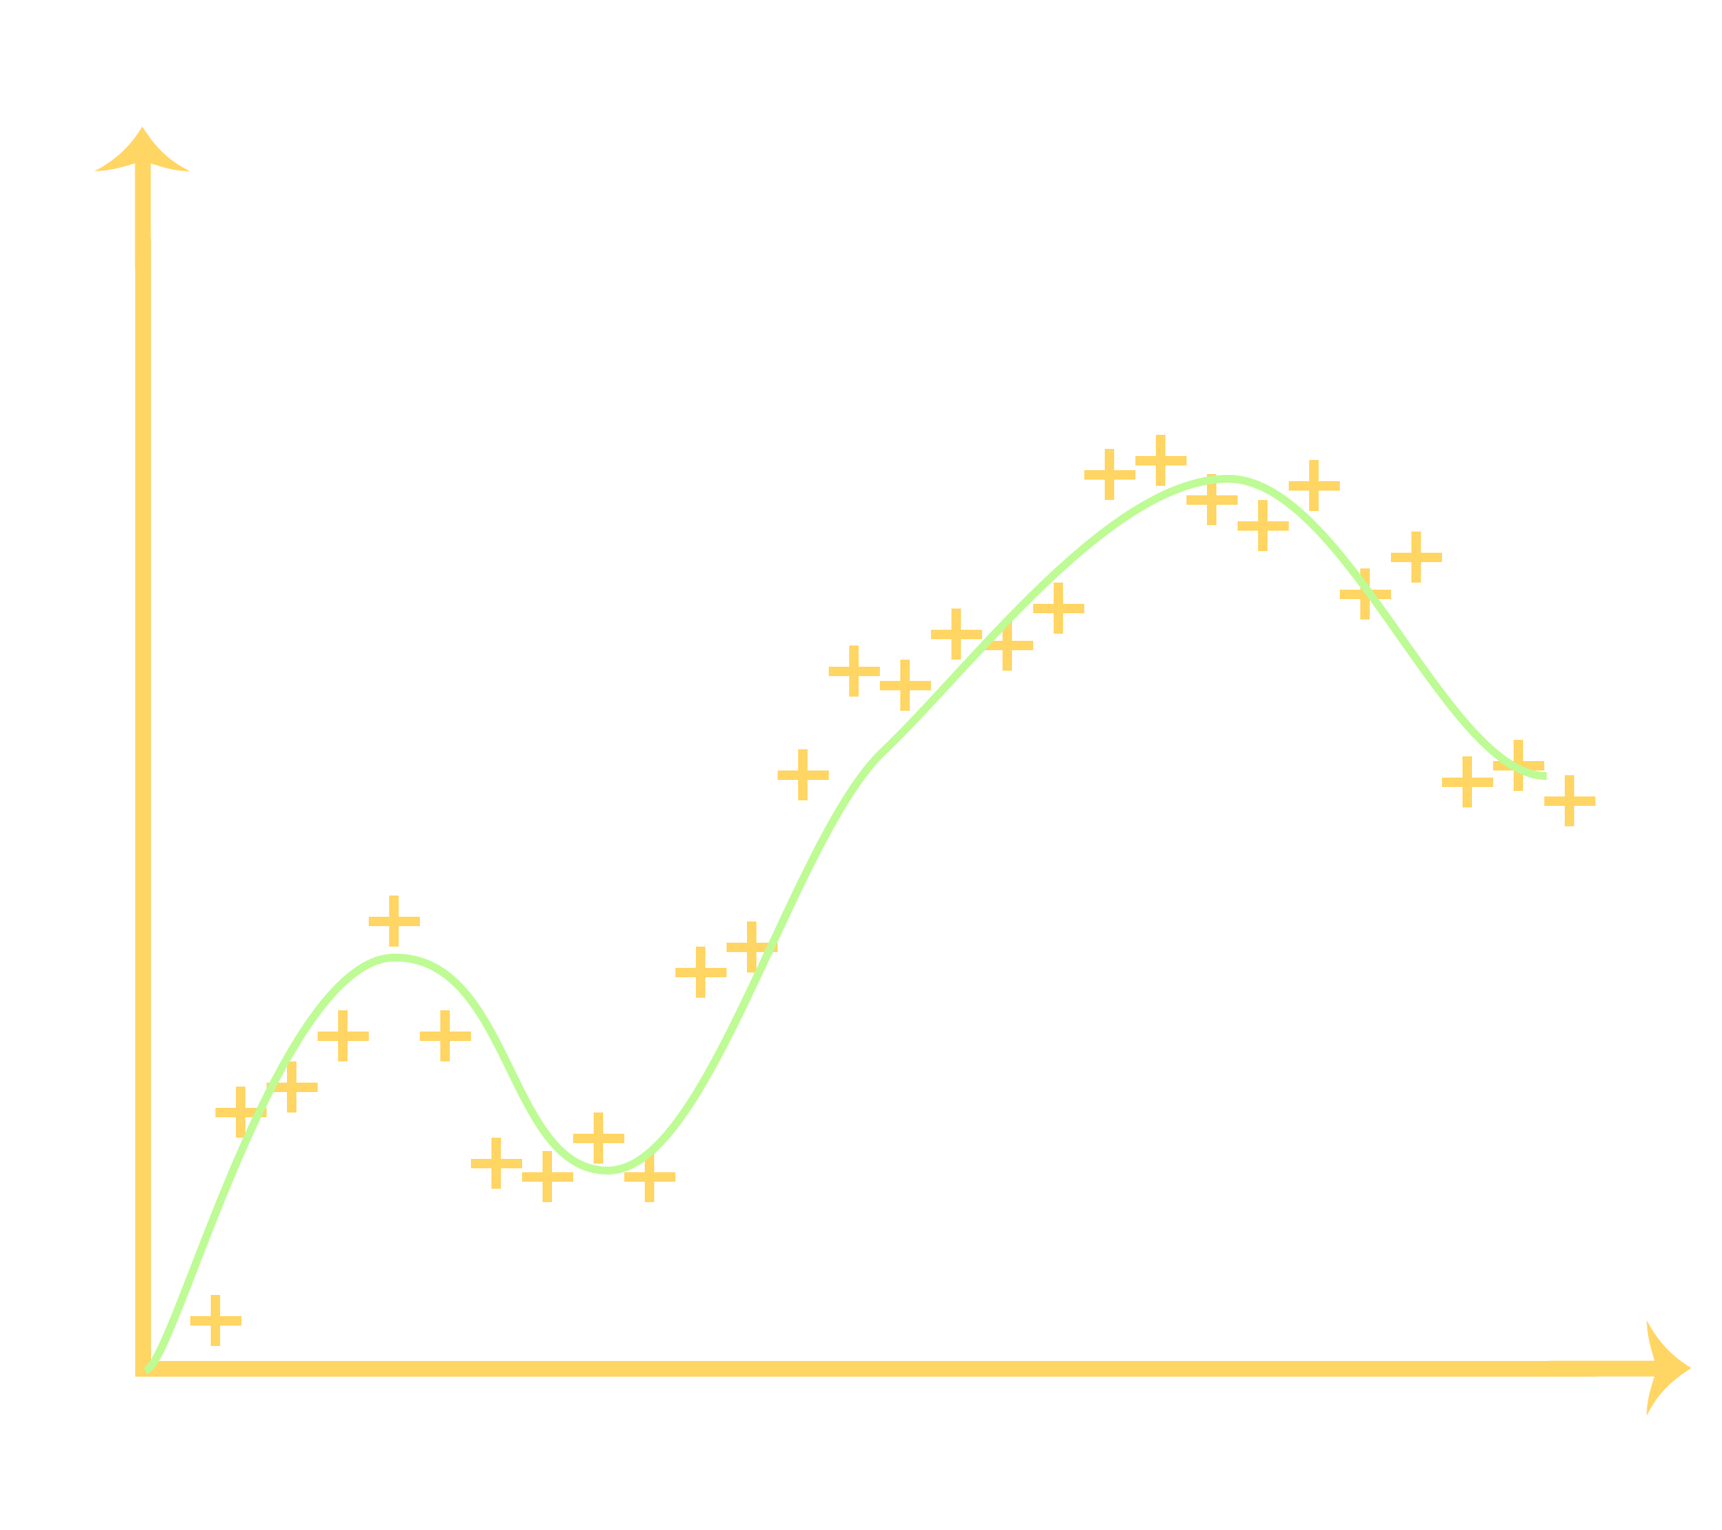
Задача регрессии (восстановление зависимости)
y
x
2

Slide 3
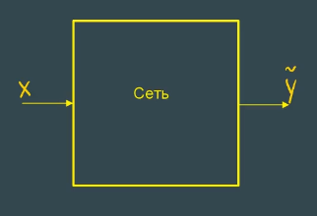
Задача регрессии (восстановление зависимости)
y
x
3

Slide 4
Задача регрессии (восстановление зависимости)
Линейная функция активации
MSE
Средний квадрат ошибки
4

Slide 5
Реализации задачи линейной регрессии
5

Slide 6
Задача линейной регрессии: как предсказать функцию y= sin(х)
6

Slide 7
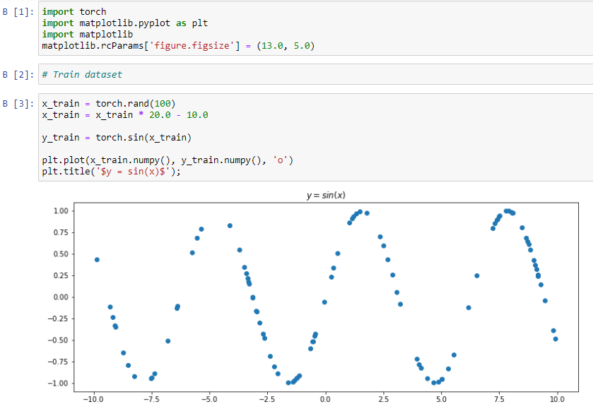
7

Slide 8
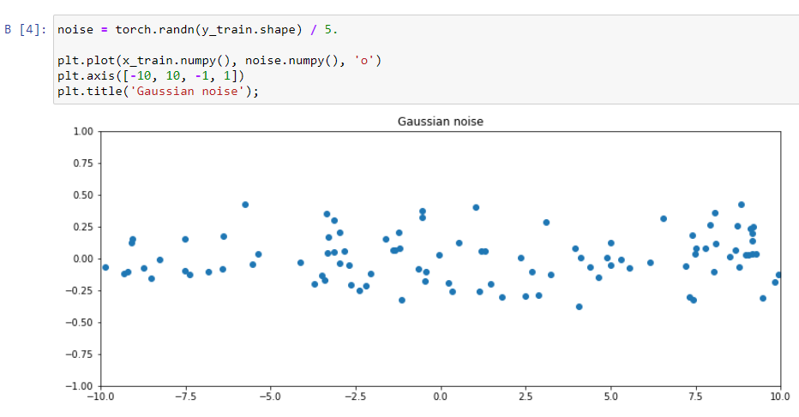
8

Slide 9
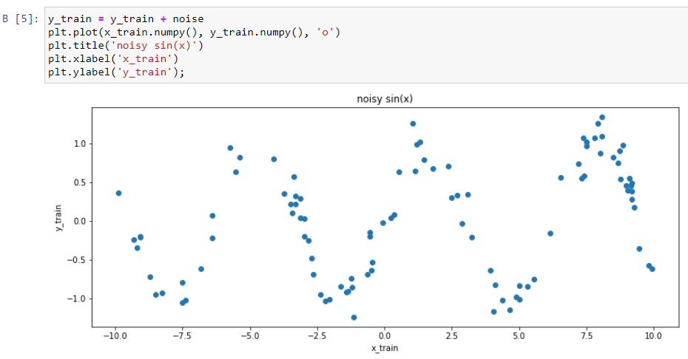
9

Slide 10
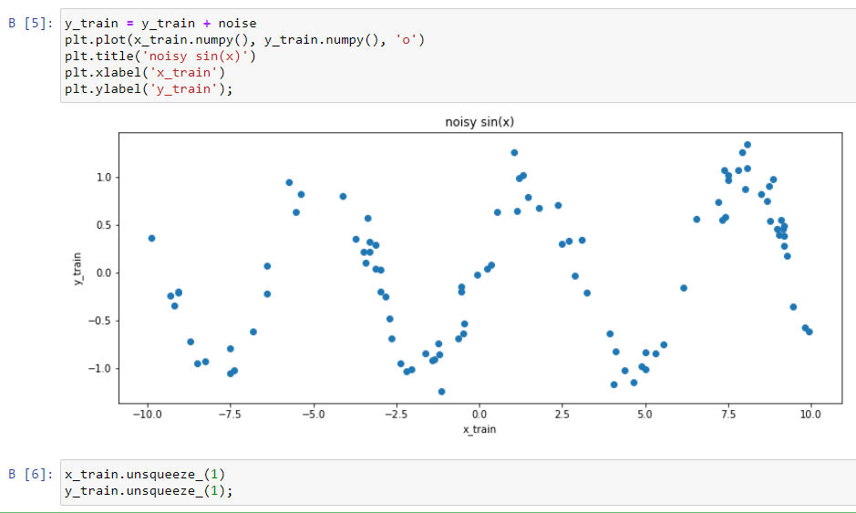
10

Slide 11
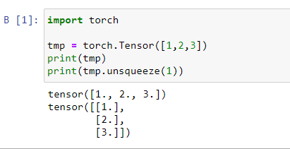
11

Slide 12
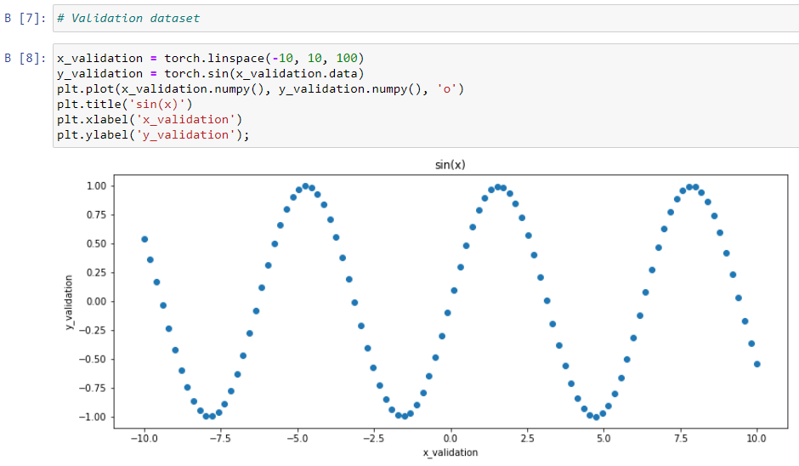
12

Slide 13
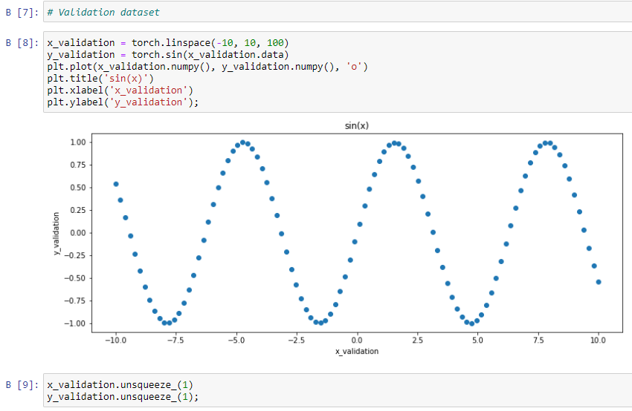
13

Slide 14
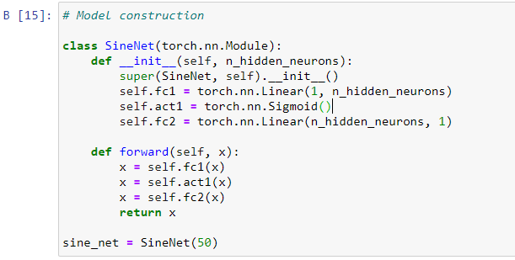
14

Slide 15
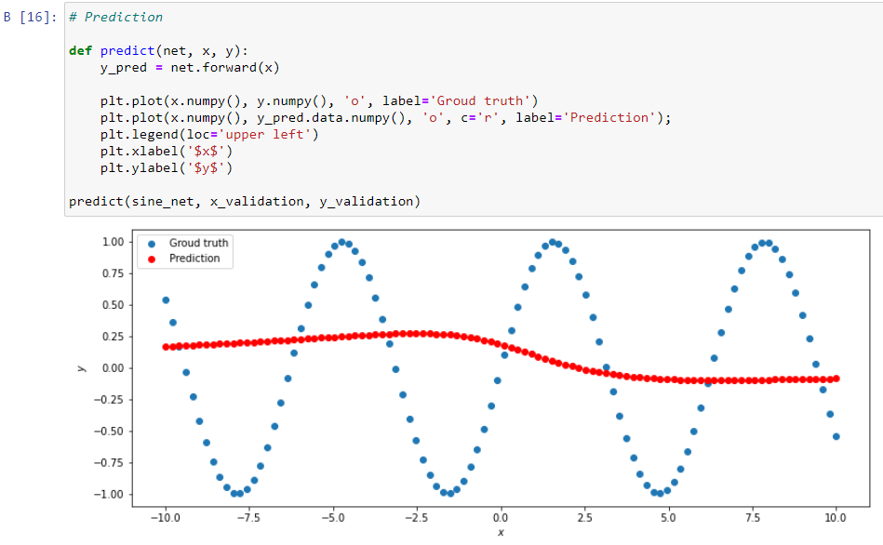
15

Slide 16
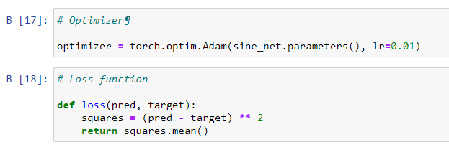
16

Slide 17
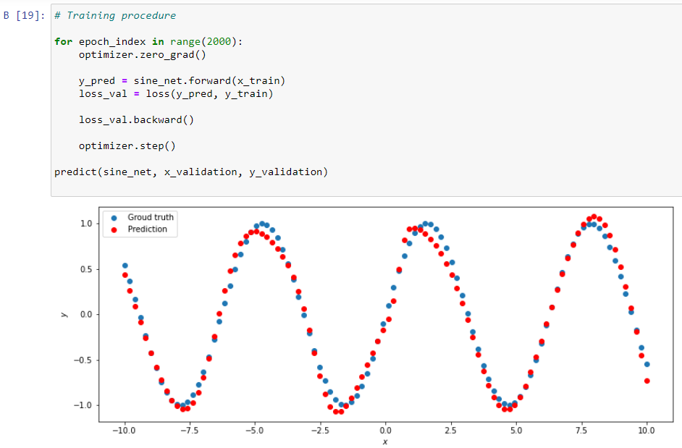
17

Slide 18
Где мы могли ошибиться?
18

Slide 19
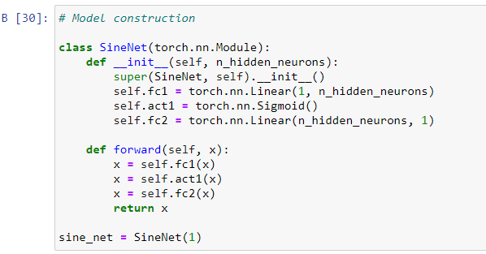
19

Slide 20
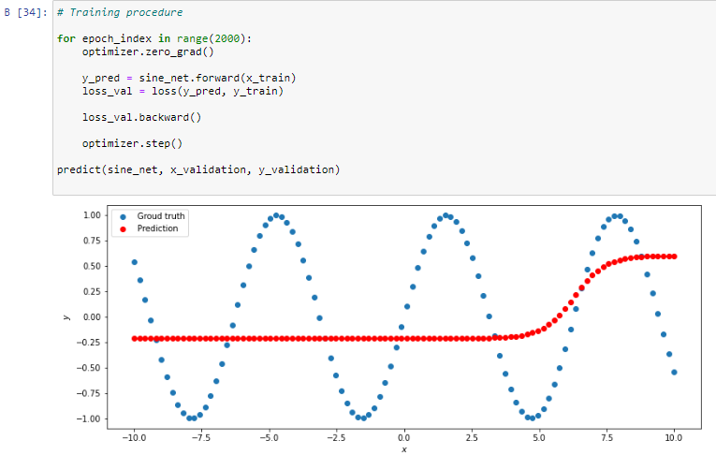
20

Slide 21
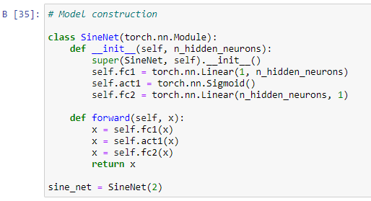
21

Slide 22
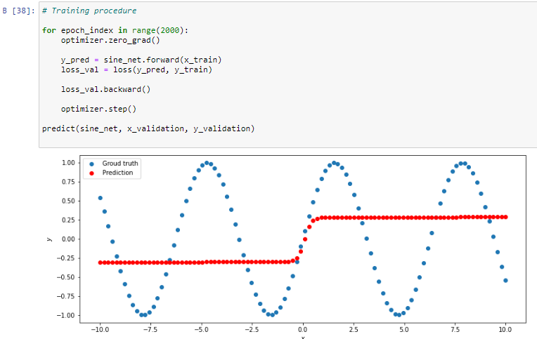
22

Slide 23
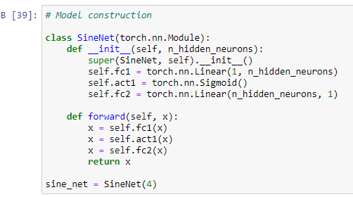
23

Slide 24
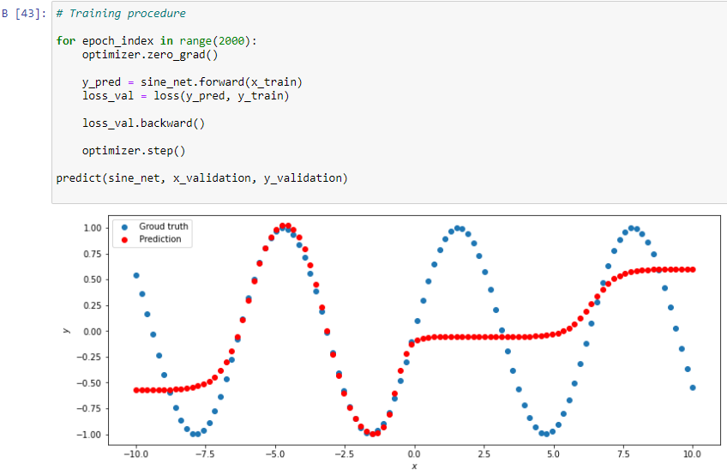
24

Slide 25
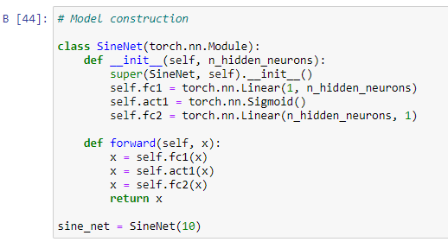
25

Slide 26
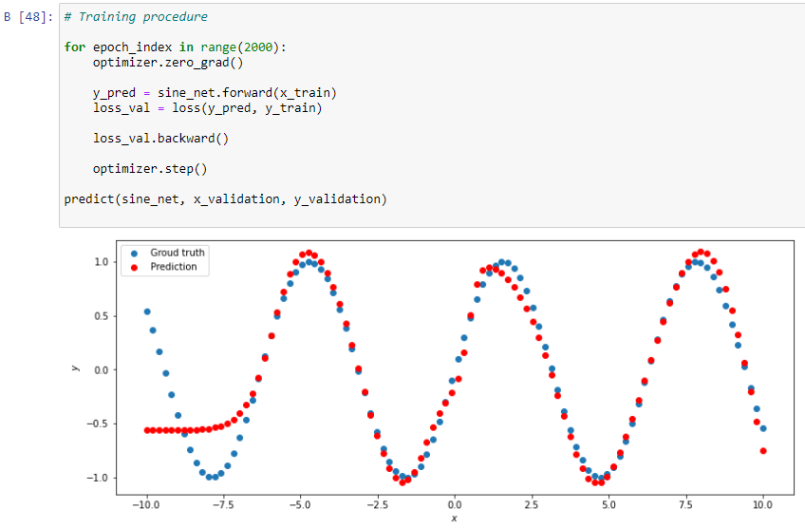
26

Slide 27
Основные этапы создания нейросети:
Взяли трейновый датасет в правильном формате
Взяли валидационный датасет
Задали архитектуру нейросети в классе SineNet
Задали оптимайзер
Задали loss function (функция потерь)
Провели обучение нейросети
27

Slide 28
28

Slide 29
По ссылке
https://github.com/Alfira233/NN/blob/main/Line_regr_sin.ipynb
хранится код, который был представлен ранее
29

Slide 30
Задача:
Обучить нейронную сеть для задачи регрессии:
Возьмем более сложную функцию в качестве таргета:
Кроме того, мы хотим получить хорошую метрику MAE на валидации:
тогда как знакомая нам MSE выглядит как
30

Slide 31
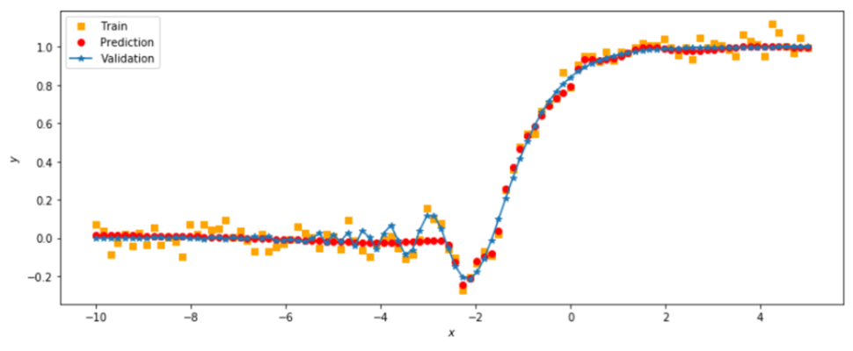
Вот пример того, как нейросеть может отрабатывать на данной функции:
Данный пример показывает MAE на валидации ~0.021
31

Slide 32
Что можно варьировать
1) Архитектуру сети
2) loss-функцию
3) lr оптимизатора
4) Количество эпох в обучении
Удачи!
32

